Slide 1
Пещери в България

Slide 2
Съдържание
Дяволското гърло
Леденика
Магура
Снежанка
Ягодинска пещера

Slide 3
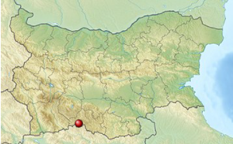
Дяволското гърло
Дълбочина - 89 метра
Дължина - 548 метра
Местоположение - на 1,5 км от с. Триград, обл. Смолян

Slide 4
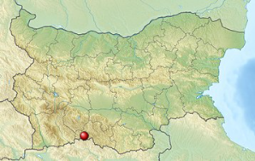
Ягодинска пещера
Дълбочина - 36 метра
Дължина - 8501 метра
Местоположение - на 3 км югозападно от с. Ягодина, обл. Смолян

Slide 5
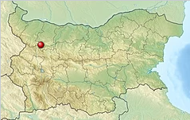
Леденика
Дълбочина - 21 метра
Дължина - 320 метра
Местоположение - на 16 км от град Враца, на територията на Природен парк „Врачански Балкан“

Slide 6
Дяволското гърло
Дълбочина - 89 метра
Дължина - 548 метра
Местоположение - на 1,5 км от с. Триград, обл. Смолян

Slide 7
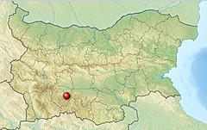
Снежанка
Дълбочина - 18 метра
Дължина - 368 метра
Местоположение - на 5 км от гр. Пещера, обл. Пазарджик

Slide 8
Магура
Дълбочина - 56 метра
Дължина - 2608 метра
Местоположение: на 1,5 км северозападно от с. Рабиша, обл. Видин

